Slide 1
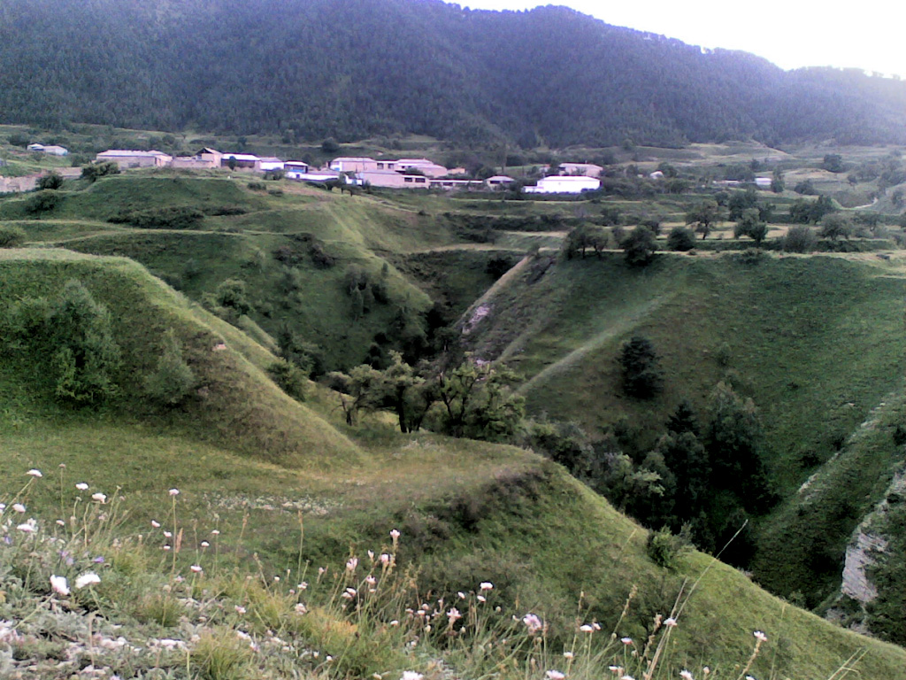
ГКОУ РД Дарада-Мурадинский лицей Гергебильского района»
ЛъарагIан абула цIоран абула
ЦIино дунялалъул Дарада буго
Гьава-бакъ рекъараб, ракI хIайранлъулеб
ХIикматаб бакI буго гьаб тIалъиялда.

Slide 2
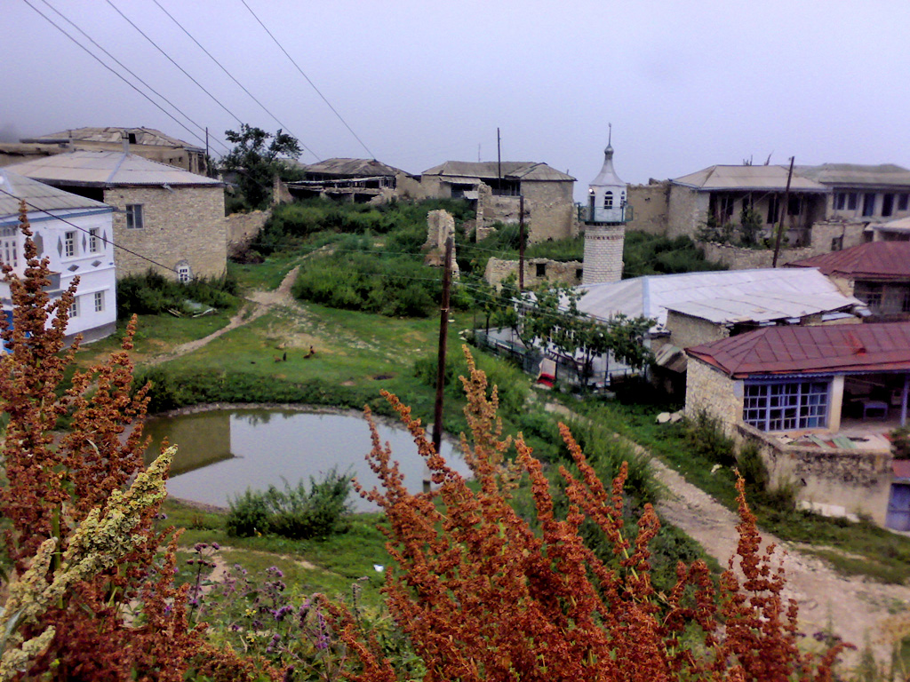
«Дир гьитIинаб улка – Дарада-Мурада»

Slide 3
Дир росу. Гьеб к!иябго раг!иялъ куркьбал гъоларев инсанго вук!унев ватиларо. Гьеб гьит!инаб Ват!аналъ т!орит!ула нилъ к!удияб Ват!аналъул г!ат!илъабазде. Нилъер щивав ч!ух!ула жидерго росдадаса, щивасда ккола гьеб дунялалдаго бищун ц!акъаб т!ок!аб бугилан, гьенир ругин бищунго лъик!ал г!адамалилан.

Slide 6
Дарада-Мурадисезул ракьал байбихьула квег!исан, Къаралазул гъойсу г!оралъул раг!аллъиялдасан. Росулъе нух буго дунялалда жаниб жиндир к!удияб маг!на бугеб Георгиевский кьода т!асан. Гьеб кьоялда буго лъабго бат!ияб ц1арги. Баг!араб кьойилан абуниги, Селдерил кьоян абуниги, Георгиевскийилан абуниги гьеб цо маг!наялде бач!унилан хъвалеб буго Дагъистаналъул бак!азул г!адлу лъалев Булач Х!ажиевас.
«БагIараб кьо»

Slide 7
Дарада-Мурада росдал г!адамазул г!умруялъулъ ккараб машгьураб лъугьа-бахъинлъун ккана Имам Шамилил гьариялдалъун дунялалдаго ц!ар раг!арав Петербургалъул медицинаялъулаб хирургияб академиялъул профессор Николай Иванович Пирогов росулъе вач!ин.

Slide 8
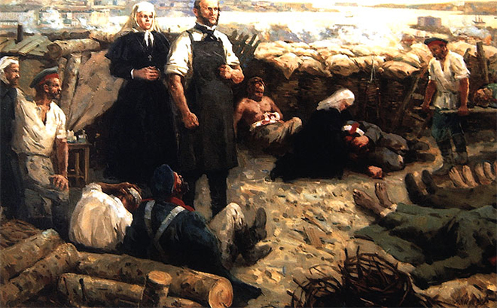
Бищун ц!адулъ босун Кавказалъул рагъ бугеб Шамилил заманалда вач!уна росулъе Пирогов, гьесул гьениве вач!иналъул аслияб мурадлъунги бук!ана рагъул майданалда наркоз х!алт!изабун, операциял гьари ва гьеб наркозалъул х!албихьи гьаби.Гьеб наркозги х!алт!изабун, Н.И. Пироговас нилъер имамасе,хирияв наибасе медицинаялъулаб кумек гьабула.
Н.И. Пирогов рагъул майданалда

Slide 9
Дагъистаналда Пироговас х!алт!изарулел рук!арал алатал жакъа къоялъги Мах!ачхъалаялда бугеб Дагъистаналъул пачалихъияб краеведческияб музеялда ц!унун руго.

Slide 10
Дарада-Мурадисезул аслияб х!алт!и-пишалъун ккола ахихъанлъи. Гьениб бач!ин гьарзаяб пихълъун рик!к!уна ахбазанги микьирги.Хаслихъе нахърателалъе бакъвазабула курак. Гагаги къват!иб бахъун, т!охда бакъвазе бараб куракалъ , риидал рик!к!адаса балагьун дарада-мурадисезул т!охал т!огьилкьераллъун рихьула.

Slide 11
Дун ц!алулей, г!одоблъиялда бугеб Дарада-Мурада хъутаналъул лицеялъул муг!алимзабазги, к!удияб х!аракат бахъула жидер ц!алдохъабазда росдал тарих лъазабиялъе. Г!ун бач!унеб г!елалда к!очонтунгут!изе , ва росу цебет!еялъе квербакъи гьабурал росуцоял лъазе бук!иналъе г!оло, нижер лицеялъул муг!алимзабаз к!удияб к!вар кьуна «Къадруял росуцоял» (Знатные односельчане) абураб стенд данде гьабизе.

Slide 12
Нилъеда т!адаб налъи ккола нилъер инсул росуги, г!адатги, тарихги ц!уни ва лъай. Гьел ц!унулездаса мисалги босун, т!аде бач!унеб ц!ияб г!елалъухъе гьеб щвезабиги.
Жидер умумул рижараб ракьалде х!асратаб рокьи гьеч!ев инсанасе,дир х!исабалда, гьаб дуниялалда г!умру гьабизе кутакалда зах!матго бук!ина. Дие дир умумузул росу ц!акъ кутакалда бокьана, гьенир ругел г!урччинал байдаби, бац!ц!адаб гьава, ц!орораб иццул лъим…
Гьаб проекталда т!ад х!алт1и гьабулаго, дида жегиги лъик!го дирго росдал бечедаб тарихги лъана, росу цебет!езабизе квербакъи гьабурал, къимат т1ок!к!ал дарада-мурадиселгун лъай-хъвайги ккана. Дун кутакалда ч!ух!арай йиго дирго росуцояздаса, щиб ц!ехон аниги жидеца мурад т!убалел, гьобол-гьудуласул адаб ц!ик!к!арал. Дица дирго росдае гьарула щибаб къоялъ т!адеялдаса т!аде берцинлъи , т!егьай ва кинабго лъик!аб щинаб.

